Slide 1
Использование приёмов ТРИЗ
в развитии связной речи детей дошкольного возраста
Подготовила: учитель-логопед Стаценко Татьяна Петровна

Slide 2
Основными целями ТРИЗ-образования для дошкольников являются:
формирование связной речи на основе активизации творческого мышления для продуктивной познавательной, исследовательской и изобретательской деятельности;
развитие творческих способностей;
формирование качеств творческой личности.

Slide 3
Достижению этих целей способствует решение следующих задач:
Осуществление системного подхода в ознакомлении детей с человеком и миром;
Формирование системного мышления;
Придание занятиям комплексного характера;
Воспитание интереса к собственным открытиям через поисковую и исследовательскую деятельность;
Развитие творчества, воображения в разнообразной продуктивной деятельности.

Slide 4
В основе ТРИЗ-технологий лежат три принципа:
1. Принцип объективности законов развития систем – строение, функционирование и смена поколений систем подчиняется объективным законам;
2. Принцип противоречия – под воздействием внешних и внутренних факторов возникают, обостряются и разрешаются противоречия;
3. Принцип конкретности – каждый класс систем, как и отдельные представители внутри этого класса, имеют свои особенности. Эти особенности определяются внутренними и внешними ресурсами

Slide 5
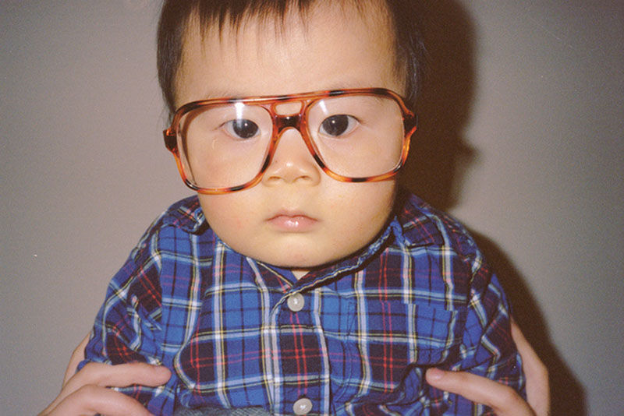
Основным рабочим механизмом ТРИЗ служит алгоритм решения изобретательских задач. Овладев алгоритмом, решение любых задач идет планомерно, по четким логическим этапам:
1. Сообщение необходимых знаний;
2. Формирование умений на репродуктивном уровне:
– демонстрация деятельности в целом и
по элементам;
– организация отработки умений в упрощенных условиях;
– организация самостоятельной практики с непрерывной обратной связью ребенка с педагогом;
3. Переход к поисковой (продуктивной) фазе:
– организация проблемных ситуаций – решение конкретных задач;
– обязательный анализ своей деятельности.

Slide 6
При решении триз-задач используются следующие приемы:
– графическая аналогия – умение обозначать каким-либо символом реальный образ или несколько образов, выделив из них общие признаки;
– эмпатия – отождествление себя с рассматриваемым или отождествляемым предметом, вхождение в роль кого-либо или чего-либо;
– мозговой штурм – умение давать большое количество идей в рамках заданной темы и выбор оригинального решения задачи;
– морфологический анализ – умение давать разные варианты ответов в рамках двух показателей, производить оценку идей и детализировать удачные;
– каталог – умение связывать в единую сюжетную линию наугад выбранных героев и их действия;
– приемы типового фантазирования – умение делать фантастические преобразования как самого объекта, его свойств, составляющих, так и места функционирования, обитания с помощью приемов, заданных педагогом;
– метод фокальных объектов (МФО) – подбор нетипичных свойств предмету, представление их и объяснение практического назначения нетипичных свойств.

Slide 7
Основным средством работы с детьми является педагогический поиск. Педагог не должен давать готовые знания, раскрывать перед ним истину, он должен учить ее находить.

Slide 8
Этапы работы
На первом этапе дети знакомятся с каждым компонентом в отдельности в игровой форме. Это помогает увидеть в окружающей действительности противоречия и научить их формулировать.
Можно применить следующие игры:
Игра “Да-Нетки” или
“Угадай, что я загадала”
Игра “Черное-белое”
Игра “Наоборот” или “перевертыши”
Игры на нахождение внешних и внутренних ресурсов
“Помоги Золушке”

Slide 9
На втором этапе детям предлагаются игры с противоречиями, которые они решают с помощью алгоритма
Пример: «Учеными выведена новая порода зайца. Внешне он, в общем – то, такой же, как и обычные зайцы, но только новый заяц черного цвета. Какая проблема возникнет у нового зайца? Как помочь новому зайцу выжить?»
Пример: «Идёт дождь. Какие положительные и отрицательные стороны этого явления»
Начало мысли, начало интеллекта там, где ребенок видит противоречие, “тайну двойного”. Педагог должен всегда побуждать ребенка находить противоречия в том или ином явлении и разрешать.

Slide 10
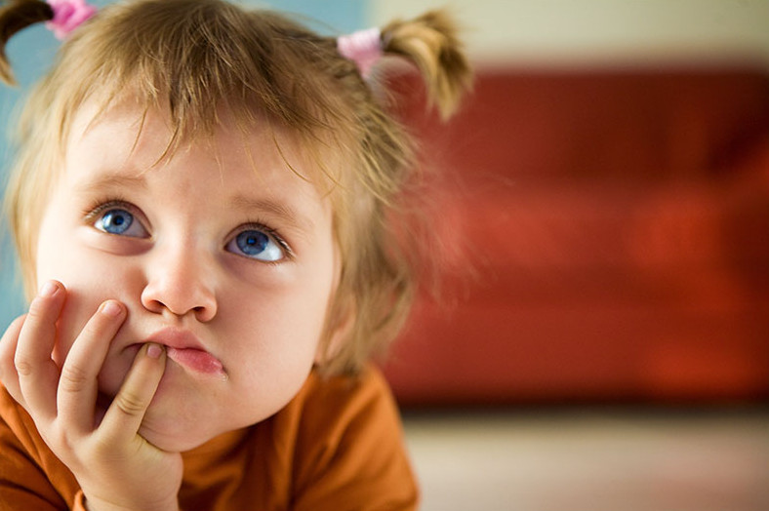
Разрешение противоречий – это важный этап мыслительной деятельности ребенка. Для этого существует целая система методов и приемов, используемая педагогом в игровых и сказочных задачах
Метод фокальных объектов (МФО)
Метод “Системный анализ”

Slide 11
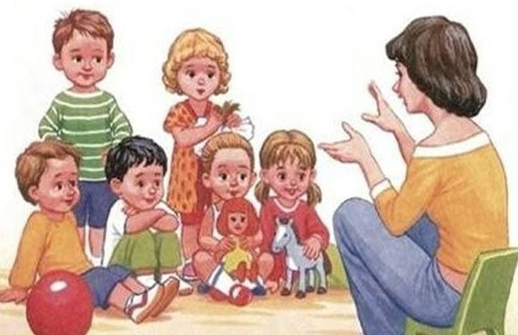
Особый этап работы педагога – тризовца – это работа со сказками, решение сказочных задач и придумывание новых сказок с помощью специальных методик
Метод “Каталог”
Коллаж из сказок
Знакомые герои в новых обстоятельствах
Спасательные ситуации в сказках
Сказки, по-новому
Сказки от “живых” капель и клякс
Моделирование сказок

Slide 12
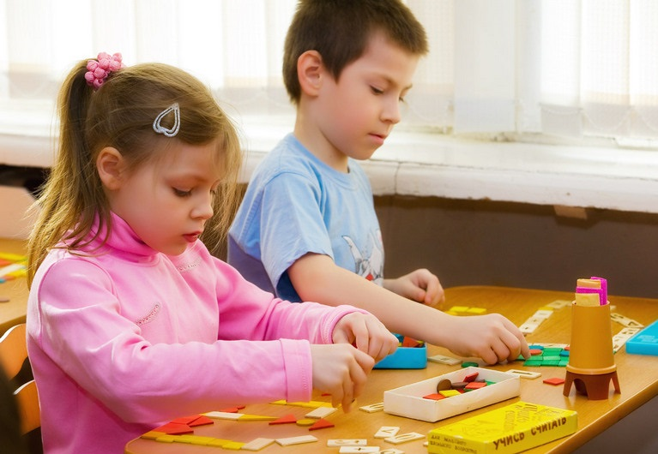
Подготовительный этап можно начать с игровых упражнений типа:
“Дорисуй”, “Дострой”, “Составь картинку из геометрических фигур”, “На что это похоже?”, “Найди сходства”, “Найди различия”, “ Сочиняй загадки”

Slide 13
Обучать детей классифицировать, устанавливать причинно – следственные связи помогают игры – упражнения: “Что лишнее?”, “Что вначале, что потом?”, “Какую фигуру надо поставить в пустую клетку?”, “Логический поезд”, “Большое Лу – Лу”.

Slide 14
Использование в работе методов и приемов ТРИЗ позволяет отметить, что малыши почти не имеют психологических барьеров, но у старших дошкольников они уже есть. ТРИЗ позволяет снять эти барьеры, убрать боязнь перед новым, неизвестным, сформировать восприятие жизненных и учебных проблем не как непреодолимых препятствий, а как очередных задач, которые следует решить. Кроме того, ТРИЗ подразумевает гуманистический характер обучения, основанный на решении актуальных и полезных для окружающих проблем.

Slide 15
Результатами использования приёмов ТРИЗа в развитии связной речи у детей дошкольного возраста являются:
повышение концентрации внимания, которое у детей, как правило, еще неустойчивое;
повышение уровня понимания речи, активизация средства общения, обогащение словарного запаса, формирование правильного лексико-грамматического строя речи;
формирование навыков связной речи:
ребенку надо составить рассказ (новую сказку), проследить логику событий и изобразить все схематично на основе символической аналогии (графическая аналогия);
развитие изобретательских способностей и мышления детей, их творческого
воображения, художественного вкуса;
положительная динамика в развитии памяти: ребенку надо запомнить новое словосочетание и правильно употребить его в нужной ситуации;
активизация мыслительной деятельности: ребенку необходимо решить поставленную
перед ним задачу и словесно объяснить, как ее решать (предложить свой вариант) (МФО);
снятие с детей комплексов, развитие их эмоциональной стороны, т. е. ребенок не только понимает, но и сам может изобразить мимикой, жестами различные эмоциональные состояния, объяснить их словами (эмпатия).

Slide 16
«Педагогика должна ориентироваться не на вчерашний, а на завтрашний день детского развития. Только тогда она сумеет вызвать к жизни те процессы развития, которые сейчас лежат в зоне ближайшего развития»
Л.С.Выготский

